Slide 1
Migración y Política Social en Contextos de Pobreza
Seminario de la Cuestión Social
7 de noviembre de 2012

Slide 2
Contexto: Transparencia y Acceso Efectivo
El Programa Oportunidades parecía anunciar un periodo de no simulación: el gobierno hace lo que dice, los programas obedecen reglas, la población objetivo accede a los servicios del programa: un “estado de derecho” en los programas sociales.
Pero, en 2012, la solicitud más común de transparencia es la que no se registra y no tiene consecuencias: son las inquietudes de personas poco educadas, de escasos recursos monetarios y tecnológicos que creen que deben recibir un bien o servicio y se acercan a una oficina a preguntar. Estas son las personas que pueden no tener acceso a beneficios focalizados para ellos o universales, pero que no dejan rastro en el sistema. Se capturan en encuestas de hogar, pero las estadísticas administrativas los desconocen.
Es problemático saber si el Estado hace lo que dice y sirve a quien dice servir. Todos los indicadores son corruptibles y manipulables.
La medición de la vigencia de los derechos sociales pasa por entender cuánto acceden estas personas a los programas o servicios diseñados para ellos, y por qué.

Slide 3
Otros estudios de transparencia
Se llevan a cabo por internet (cuánta información se publica, con qué facilidad se entrega, con qué puntualidad y calidad se responde a solicitudes de información).
En grandes ciudades.
Por personas hábiles en el manejo de computadora.
Tienen más interés en el “causante” que en el “sujeto de derechos”: más en saber cómo se gasta que en saber cuánto sirve y si llega o no a la población adecuada.

Slide 4
Este estudio
Parte de la idea de que el causante educado cuenta cada vez con más recursos: páginas web, periódicos, redes sociales reales y virtuales, índices publicados por OSC y el CONEVAL.
Pero la medida más precisa de la transparencia y el acceso efectivo a servicios está en la población prioritaria: los pobres, no letrados en internet, de pequeños pueblos, indígenas, con gobiernos locales deficientes.
El estudio llega hasta la “interface de servicio” con la observación y los testimonios de los servidores directos y los beneficiarios mismos.

Slide 5
Dos conceptos guía
La ciudadanía efectiva (el disfrute de los derechos sociales), que tiene un alto contenido local, aunque los programas sean nacionales (este concepto se vuelve justiciable a partir de 2011).
La Ley del Más Débil (Ferragioli): particularmente en una sociedad desigual y diversa, el mejor termómetro del desarrollo social está en los débiles. Cumplir con ellos disminuye la desigualdad, y prácticamente garantiza que los no débiles tendrán sus derechos cubiertos.

Slide 6
Población de interés
En 2010, 980,000 mexicanos reportaron que 5 años antes vivían en E.U. (Cambio de 230,000 en 2005)
Un poco menos de 500,000 personas reportaron haber nacido y vivido en otro país en 2005 (sobre todo hijos de mexicanos).
En conjunto, “migrantes de retorno” (aunque son más). Aunque tienden a regresar a zonas urbanas, aún un alto porcentaje regresa a zonas rurales pobres.
¿Nuestra sociedad está integrando o reintegrando a estos retornados? ¿les brindamos derechos sociales en la misma medida que a otros?
Somos un país de inmigración más que nunca: ¿Cómo somos con quienes en principio tienen todos los derechos de la ciudadanía?

Slide 7
Parte de un estudio mayor
Bienestar y vulnerabilidad de los migrantes mexicanos en E.U. y en México.
28 académicos de los dos países
Población, educación, salud, trabajo, acceso a servicios sociales, seguridad, política pública.
Reporte final en febrero, libro mediados 2013.
Este capítulo incluye: análisis de encuestas de hogares, trabajo etnográfico y análisis longitudinal sobre la propensión a migrar según acceso a programas sociales.

Slide 8
Migración, política social y pobreza: Análisis de encuesta de hogares
Encuesta en Zonas de Atención Prioritaria (ZAP)

Slide 9
Objetivos
Estudiar la relación que pueda existir entre migración internacional y acceso a programas sociales en contextos de pobreza
¿Existe un acceso diferenciado entre hogares con experiencia migratoria y hogares sin experiencia migratoria?
Cambio en la dinámica migratoria
Análisis de la cobertura de los programas sociales (focalización)

Slide 10
Contexto
Se ha privilegiado el estudio del efecto de los programas sociales en la propensión de migrar a EEUU: Stecklov, Winters, Stampini y Davis 2003 y 2005, Angelucci, 2004 y Azuara 2009 o el efecto de programas sociales en el país de destino para atraer migrantes: Cornelius 1974, Frey et al. 1996, Ndegwa et al 2007
Se ha estudiado poco el efecto de los programas sociales en la propensión de retornar al país: Escobar 2012 o el acceso diferenciado a programas sociales según experiencias migratorias en el hogar

Slide 11
Fuentes de información
“Monitoreo de Indicadores Socioeconómicos en ZAP” del 2009 y 2011 (CONEVAL)
Encuesta socio económica de hogares en Zonas de Atención Prioritaria, la encuesta contiene módulos especiales de pertenencia a programas sociales y a experiencias migratorias (9,300 y 8,100 hogares)
Mexican Family Life Survey MxFLS-1 & MxFLS-2
Ajuste de modelos multivariados para encuesta panel sobre la relación entre migración y programas sociales a nivel nacional
Trabajo etnográfico en ZAP
Identificación de procesos de migración y programas sociales

Slide 12
Zonas de Atención Prioritaria
1,251 municipios con alto y muy alto grado de marginación
70% de éstos son rurales
17 millones de personas
589 municipios (47%) tienen el 40% o más de población indígena
La dispersión poblacional y el difícil acceso a las localidades son un reto para los operadores de programas sociales

Slide 13
¿qué tan pobres?
Índices de pobreza multidimensional ZAP 2009 porcentajes
 | ZAP | Resto
Pobreza
Incidencia de pobreza | 75.3 | 38.5
Pobreza moderada | 40.4 | 32.6
Pobreza extrema | 34.8 | 5.9
Carencias sociales
Rezago educativo | 38.0 | 18.8
Acceso a la salud | 52.2 | 38.6
Acceso a la seguridad social | 89.7 | 60.1
Infraestructura de la vivienda | 43.8 | 12.5
Infraestructura básica | 55.3 | 12.1
Acceso a la alimentación | 34.2 | 19.3
Ingreso
Población por debajo de la línea mínima de bienestar | 43.5 | 11.5
Población por debajo de la línea básica de bienestar | 76.0 | 43.7
Fuente: MCS-ENIGH 2008

Slide 14
Acumulación de carencias

Slide 15
Acceso a la salud
Adscripción a seguridad social, individuos, ZAP, porcentajes
 | ZAP 2011
Sin seguridad social | 23.3
Seguro Popular | 69.2
IMSS | 3.6
ISSSTE o estatal | 2.4
PEMEX, Defensa, Marina | 0.1
Instituciones Privadas | 0.2
Otro | 1.0
Total | 100
Fuente: Encuesta ZAP-2011, elaboración propia

Slide 16
Patrones de migración
Hogares con al menos un migrante, ZAP 2011
 | ZAP 2011
Migración interna | 16.2
Migración internacional | 4.2
Sin migrantes | 79.6
Fuente: Encuesta ZAP-2009, elaboración propia.
Incidencia de migración y remesas está subrepresentada en la encuesta
La encuesta presenta perfiles demográficos consistentes
Se aprecia migración internacional en zonas clasificadas como iniciales y con alta incidencia de pobreza

Slide 17
Perfiles de los migrantes

Slide 18
Migración y carencias
Perfiles de los hogares que reportan migración, porcentajes. Encuesta ZAP 2011
 | % de pob de 6 a 14 q no asiste a la escuela | % de pob de 15 y más con educa-ción básica incom-pleta | % de pob de 15 y más analfa-beta | % de pob de 15-29 sin educa-ción básica completa | % no dere-cho-habiencia | % de hogar con piso de tierra | % hogar sin lava dora | % de hogar sin refrigera dor
Hogares con migración internacional | 8.2 | 67.1 | 18.4 | 41.4 | 41.3 | 12.7 | 54.5 | 26.0
Hogares con migración nacional | 7.9 | 60.0 | 15.5 | 29.4 | 47.1 | 16.5 | 69.3 | 38.8
Hogares sin migración | 6.2 | 64.3 | 16.0 | 38.8 | 38.7 | 16.7 | 74.4 | 47.7
Hogares ZAP | 6.3 | 64.1 | 16.0 | 38.5 | 39.2 | 16.6 | 73.7 | 46.7
Fuente: Encuesta ZAP-2011, elaboración propia.

Slide 19
Seguridad Alimentaria
Composición de hogares según su condición migratoria y el grado de inseguridad alimentaria
 | Seguridad Alimentaria | Inseguridad Alimentaria
 |  | Leve | Moderada | Severa
Hogar con migración internacional | 47.6 | 28.3 | 11.8 | 12.3
Hogar con migración nacional | 32.5 | 31.1 | 18.7 | 17.7
Hogares sin migración | 35.0 | 30.6 | 17.3 | 17.1
Hogares ZAP | 35.2 | 30.6 | 17.2 | 17.0
Fuente: Encuesta ZAP-2011, elaboración propia
Hogares que reciben remesas se colocan en una mejor posición del índice de seguridad alimentaria

Slide 20
Programas sociales
Proporción de beneficiarios a programas sociales, individuos
 | ZAP 2009 | ZAP 2011
Oportunidades | 23.9 | 33.5
Seguro Popular | 46.4 | 69.5
Programa 70 y más ¹ | 72.9 | 67.3
Procampo ² | 8.0 | 7.9
Fuente: Encuestas ZAP-2009, ZAP-2011, elaboración propia.
¹ Sólo se refiere a la población de 70 años y más.
² Sólo se refiere a los hogares ubicados en área rural.

Slide 21
Migración y programas sociales
Migración, acceso a la alimentación y pertenencia a programa social: Oportunidades, proporciones
 |  | Beneficiarios en el hogar
 |  | si | no
Hogares con migración internacional | con carencia | 42.3 | 57.7
 | sin carencia | 54.0 | 46.0
Hogares sin migrantes | con carencia | 55.2 | 44.8
 | sin carencia | 47.5 | 52.5
Fuente: Encuesta ZAP-2009, elaboración propia

Slide 22
Migración y programas sociales
Migración, acceso a la alimentación y pertenencia a programa social: Seguro Popular, proporciones
 |  | Beneficiarios en el hogar
 |  | si | No
Hogares con migración internacionales | con carencia | 47.3 | 52.7
 | sin carencia | 57.2 | 42.9
Hogares sin migrantes | con carencia | 51.7 | 48.3
 | sin carencia | 48.2 | 51.8
Fuente: Encuesta Monitoreo ZAP-2009, elaboración propia

Slide 23
Trabajo antropológico
Cuatro Estados, doce comunidades

Slide 24
Método general
Seleccionamos cuatro estados: Chiapas, Oaxaca, Michoacán y Jalisco.
Dos de alta pobreza, dos de nivel medio de ingresos.
Hicimos trabajo en oficinas de capitales estatales (en busca de información de padrones y operativa: más de 200 solicitudes de información formales, además de entrevistas)
EXCELENTE APOYO DE SIEAIP
En cada uno seleccionamos tres comunidades de alta y muy alta marginación, de las cuales una debía tener una alta tasa de emigración, según el conteo.
Fines de 2010, termina en septiembre de 2011.

Slide 25
En cada comunidad…
Se aplicaron 50 cuestionarios en una espiral centrada en la zona con reputación de mayor pobreza, extendida según el número de habitantes.
A partir de los cuestionarios, se seleccionaron casos para Trayectorias de Atención y Gestión: lo que la gente ha hecho para obtener afiliación y servicios y las consecuencias de dicha búsqueda.
Se vuelve a aplicar el principio de “La Ley del Más Débil”
Entre otras cosas, la encuesta muestra porcentajes de afiliación y de acceso efectivo. Un ejemplo del Seguro Popular:

Slide 26
Afiliados al Seguro Popular
Localidad | Municipio | Población total | % hogares con afiliados al SP
Saltillo | Las Margaritas, Chis. | 1222 | 96.1
El Encanto | Las Margaritas, Chis. | 974 | 91.8
El Aguaje | San Cristóbal, Chis. | 667 | 89.8
Mazatlán Villa de Flores | Mazatlán Villa de Flores, Oax. | 976 | 74
Santa Elena Comaltepec | Santiago Jamiltepec, Oax. | 840 | 88
Charco Nduayoo | Santiago Jamiltepec, Oax. | 746 | 40
Tanaco | Cherán, Mich. | 2947 | 18.4
Arantepacua | Nahuatzen, Mich. | 2707 | 84.3
Zirahuén | Salvador Escalante, Mich. | 2942 | 40
Chacala | Cuautitlán de García Barragán, Jal. | 1024 | 90
Telcruz | Cuautitlán de García Barragán, Jal. | 1252 | 96
Nueva Colonia | Mezquitic, Jal. | 297 | 56

Slide 27
Acceso a la educación básica
Para la primaria y la secundaria, el acceso suele ser sencillo.
Pero el certificado no lo es: acta de nacimiento apostillada (imposible para indocumentados)
Actas consulares se centralizan cada dos años en México y allí se pueden pedir copias. Pero nadie lo sabe, y el costo es alto. Con nueva Ley de Migración, simplificación.
Gestión local: directores de escuela pueden negar acceso:
“¿A ver, si los querías educar como mexicanos, por qué te fuiste a los E.U.? Mándalos a la escuela allá”
Martha Rojas (ECOSUR): los niños extranjeros aparecen como nacidos en México para tramitar el certificado.
Organizaciones migrantes (antes ayudaban a entrar a escuelas en E.U.) ahora tramitan actas mexicanas.

Slide 28
Acceso a educación superior
Revalidación SEE / examen global en CENEVAL
Instancias extremadamente dilatadas.
Pérdida registrada de un año de trámites en el D.F.
En otros lugares, abandono.
Universidades estatales no cuentan con procedimientos de revalidación/equivalencia. La opción, una vez que tienen equivalencia en CENEVAL, son universidades privadas. Sucursal de la Universidad Anáhuac en Sahuayo.

Slide 30
Salud (Seguro Popular)
Portabilidad entre estados puede funcionar.
Portabilidad entre instituciones y entre clínicas NO, salvo en B.C.
Doble afiliación puede volverse cero servicio.
La afiliación requiere cuatro documentos (Acta Nac. Original vigente, IFE, CURP, comprobante de domicilio).
La carencia de alguno impide la afiliación. La deportación o repatriación casi siempre se hace con papeles incompletos.
Desaparición de paquete básico limita el acceso de población en tránsito.
Capítulo de salud (González Block, Riosmena, Salgado, Wong) muestra retraso en afiliación de migrantes al SP, aunque es el grupo que más incrementa su afiliación.
Capítulo de salud afirma que se llega a tratar 20% de las enfermedades laborales adquiridas en E.U. en el sistema público de salud mexicano, problema creciente por su erradicación del sistema de seguro de salud en E.U.
Universalidad con filtros y sin portabilidad no es universalidad: los migrantes por definición son propensos a estar en otro lado: triangulación de retornos, tránsito por otros estados, etc.
Martha Rojas (ECOSUR): el Dr. Simi es el doctor de los migrantes centroamericanos (sin papeles, poca espera, medicamentos baratos similares).

Slide 31
Carencia de seguro médico en México y EEUU según situación migratoria, 2010
Notes: Data comes from Riosmena, Gonzalez, Saenz & Wong (2012).
** ACS does not consider health insurance through Indian Health Services as health insurance coverage.
Source: For Mexico, Sample of the Population and Dwelling Census 2010 (INEGI).
For the U.S., American Community Survey 2010 (U.S. Census Bureau).
Instituto Nacional de Salud Pública
Centro de Investigación
en Sistemas de Salud

Slide 32
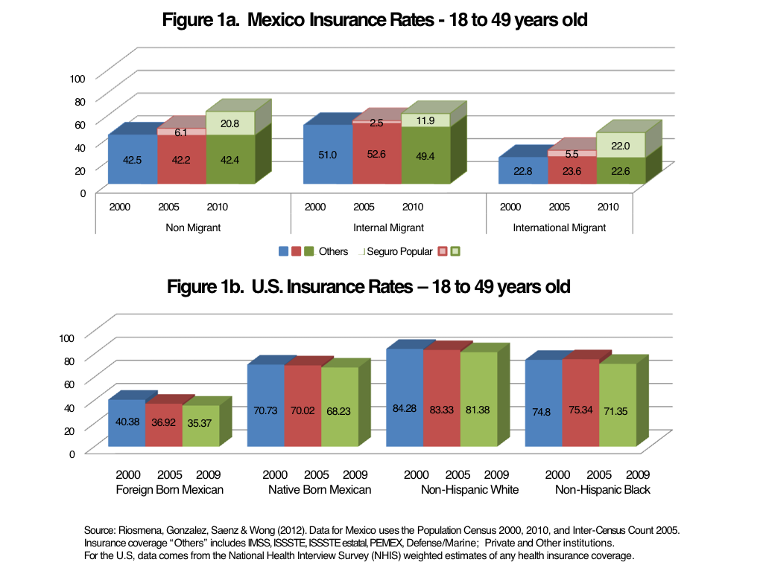
Cambio en el acceso a seguro médico en México y EEUU en la última década
Instituto Nacional de Salud Pública
Centro de Investigación
en Sistemas de Salud

Slide 33
Programa 70 y más
El programa con mayor cobertura de su población objetivo en 2009, es superado por el Seguro Popular en 2011.
Casi universal entre la población objetivo
Pero “comprobantes de edad y de domicilio” a cargo de agencias municipales y de registro civil.
Con alguna frecuencia, negación de pruebas con base en criterios falsos.
”No es para usted, es para los viejitos que no tienen ingreso, y usted tiene pensión de EU (o un hijo en EU)”

Slide 34
Hallazgos
Encuesta ZAP confirma el cambio en el comportamiento de la migración. Zonas con alta marginación y pobreza presentan migración internacional.
Hogares con migrantes tienen mejores índices en calidad de la vivienda e infraestructura. Sin embargo, tienen mayores rezagos en educación.
La cobertura a programas sociales en ZAP puede mejorar (Oportunidades y Seguro Popular). Sin embargo, el reto es acceder a localidades muy pequeñas.
Hogares con inseguridad alimentaria, parecerían tener menores probabilidades de acceder a programas sociales.
Los más necesitados tienen restricciones de información y acceso.

Slide 35
Hallazgos (2)
En términos generales, los migrantes de retorno están accediendo, pero hay limitaciones y con frecuencia su acceso es menor.
La ciudadanía efectiva, aún con servicios “nacionales” o “federales” se negocia en buena medida localmente.
Las concepciones locales de los migrantes influyen significativamente en la ciudadanía efectiva de los mismos.
“Regla de Murphy de los derechos sociales” mientras más pobre es tu pueblo, peor es el servicio y mayor la discrecionalidad.
Una razón más para que las localidades pobres no atraigan a los migrantes de retorno.
Urge reformar los registros civiles.

Slide 36
Migración y Política Social en Contextos de Pobreza
Seminario de la Cuestión Social
7 de noviembre de 2012

